Slide 1

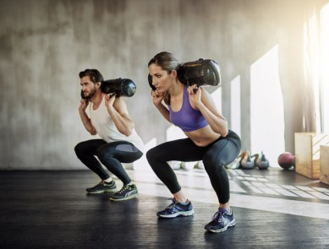
PROGRAMME: RENFORCEMENT MUSCULAIRE
UE: SPO10006
Renforcement
Musculaire
Raphael LAZZARI-ARMOUR
L2 Informatique TD3
21920123

Slide 2
Sommaire:
Introduction
Contextualisation
Facteurs biométriques
Palmarès sportif
Séance: Présentation
Echauffement
Thème
Temps d'effort et de récupération
Nombre d'exercice
Choix des exercices
Ordre des exercices
Exercices: Explications
Description des mouvements
Adaptation des mouvements par rapport
Analyse FC
Conclusion
Apport sur le plan personnel
Poursuites possibles à l'avenir
UE: SPO10006
Renforcement
Musculaire
Raphael LAZZARI-ARMOUR
L2 Informatique TD3
21920123

